Slide 1
Présentation de Mir@bel

Slide 2
Suggestions d’utilisation
Lors de session de désherbage/dédoublonnage
Lors du suivi de l’abonnement d’une revue papier qui existe aussi en version électronique
Lorsque vous effectuez de la veille sur une thématique spécialisée
Pour savoir si la notice papier dont vous souhaitez vous séparer existe en version électronique
Pour savoir si un numéro est bien paru
Pour savoir si de nouveaux titres paraissent au format électronique
Pour enrichir les notices bibliographiques de votre catalogue
En récupérant les données
Pour gérer l’accès aux revues en ligne
Mir@bel peut être utilisé comme résolveur de liens (affichage des accès en ligne dans la notice bibliographique)
Notes:
Le résolveur de lien permet de faire le lien entre une citation bibliographique et le texte intégral d’une ressource numérique pour laquelle une bibliothèque a souscrit un abonnement.

Slide 3
Partenariats Mir@bel autour de l’ISSN
Agence Bibliographique de l’Enseignement Supérieur (ABES)
Centre International d'Enregistrement des Publications en Série (CIEPS)
Centre ISSN France
Chantier d'attribution d'ISSN pour les revues étrangères en accès libre (hors France) mené par l’ABES en 2022-2023
Membre veilleur : suivi dans Mir@bel de publications des grandes organisations internationales (Union européenne, OCDE, ONU...)
Veille sur les plateformes : Open Edition, Cairn, Persée
Attribution d'ISSN électroniques
Financement d’un poste de responsable des métadonnées de Mir@bel et des développements / projets communs
Attribution d'ISSN électroniques surtout aux publications en accès libre à partir de la liste « Texte intégral sans ISSN » mise à disposition sur Mir@bel
Chantier d’attribution d’ISSN sur les reproductions numériques de périodiques (depuis 2014)
Attribution d’ISSN électroniques lorsque la version imprimée entre dans la Bibliographie Nationale Française ou lorsque l’imprimé passe en ligne
Membre veilleur
Pour les publications relevant des autres centres nationaux ISSN :
=> la demande de numérotation ISSN est à faire sur Cidemis

Slide 4
Mir@bel dans le Sudoc et le catalogue de la BnF
Exemples pour un titre donné :
- d’une notice dans le catalogue de la BnF :
https://catalogue.bnf.fr/ark:/12148/cb46845253v
- d’une notice dans le SUDOC :
https://www.sudoc.fr/257239146
d’une notice dans Mir@bel :
https://reseau-mirabel.info/revue/11183/Bergsoniana

Slide 5
Qu’est ce que Mir@bel ?
Une base de signalement publique & ouverte de revues mettant en valeur les données, métadonnées et les accès aux revues
+ de 20 000 revues
valoriser les liens en Open access, et le rebond vers des ressources externes
Un plateforme collaborative mettant en lien un ensemble de partenaires
une MAJ organisée par l’ensemble des veilleurs (par les veilleurs, par des propositions externes)
Un réseau dynamique qui dialogue avec les acteurs du signalement (ABES, DOAJ, Persée…)

Slide 6
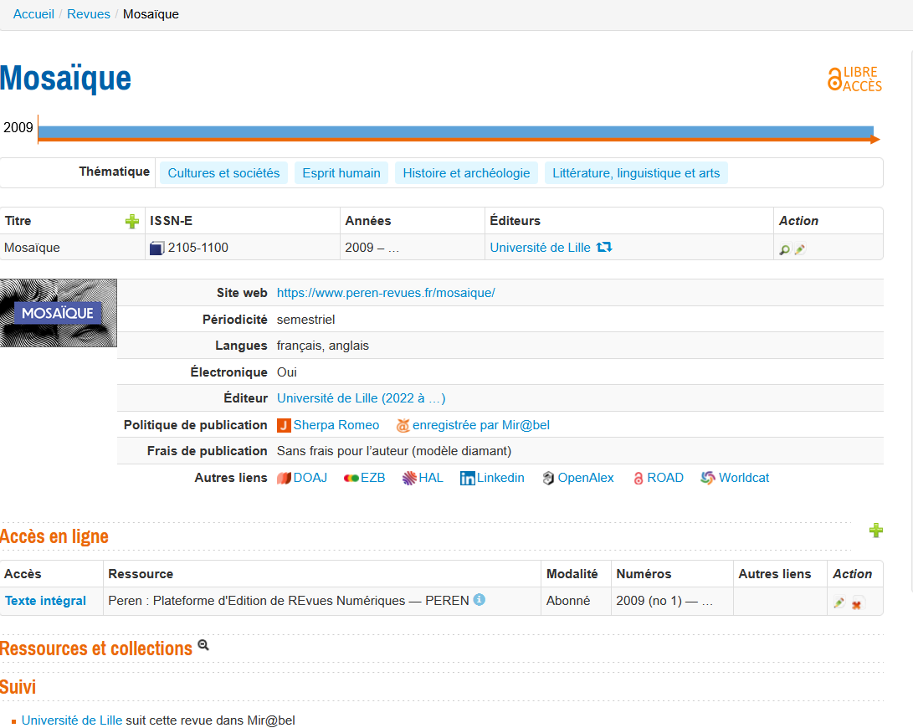
Qu’est ce que Mir@bel ?

Slide 7
Mirabel : un réseau dynamique
111 Membres partenaires veilleurs (institutions)
22 Editeurs partenaires
15 Ressources partenaires
RDV réguliers pour accompagner les veilleurs (formation, permanences, ateliers…)
Mise en place de journées annuelles professionnelles
Constitution de GT nationaux
Construction de passerelles internationales (DOAJ, JISC, EZB…)
Notes:
→ CERCLE VERTUEUX du réseau et de la collaboration : défis collectifs, chantiers avec partenaires

Slide 8
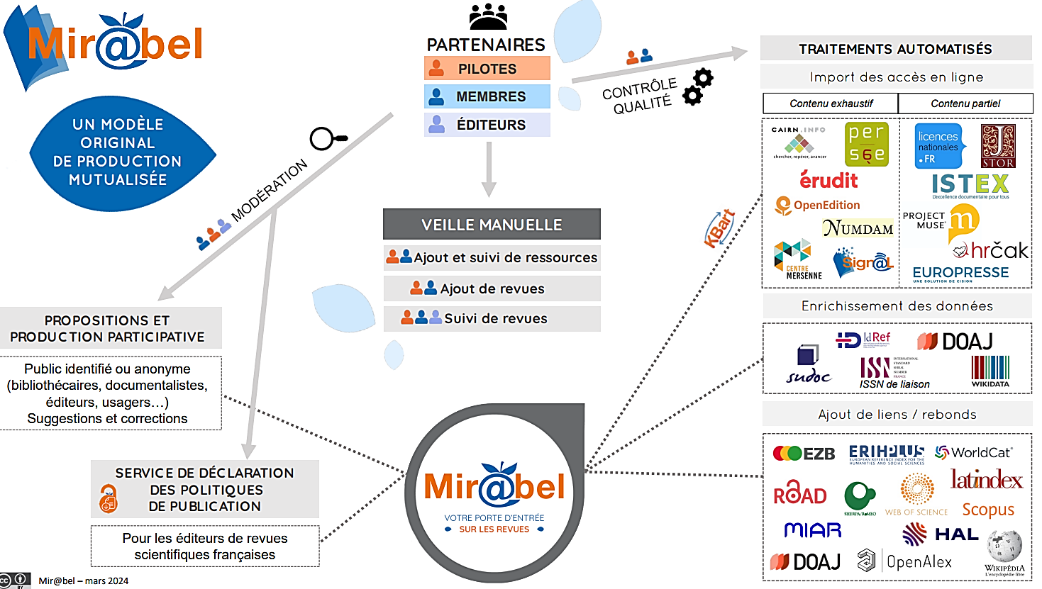
Beaucoup d’échanges de données dans Mirabel !
Echanges des données dans Mirabel

Slide 9
Partenariats et flux des (méta)données
Partenariats ABES pour importer et enrichir les données mutuellement :
Création de notices de revues en libre accès dans le SUDOC, repérées par Mirabel
Ajout de l’identifiant Mirabel dans une zone 033 de catalogage (rebond)
Qualité & Alignement des métadonnées : ISSN / PPN / IdRef / Identifiant Mirabel
Chantier qualité (2023) sur les notices des éditeurs (IdRef <> Mirabel) etc…
Enrichissement des catalogues & outils de découverte (via Bacon/Kbart)
Exemple : * Lillocat à U-Lille (Primo : activation de collection & récupération des métadonnées pour signaler les revues) * Koha, PMB, Syracuse, C3RB (OrphéeNX)
Mirabel s’affiche comme un label qualité :
Exemple : * Partenariat avec l’INSHS (CNRS) qui relie les subventions aux revues à leur présence sur Mirabel * Partenariat avec le DOAJ pour aligner les données des revues en accès libre

Slide 10
Pourquoi, comment travailler dans Mir@bel ?

Slide 11
Mes tâches
Veille de revues qui s’intègrent à une pépinière
Modération des demandes de politiques de publication des revues
Suivre, vérifier et mettre à jour un panel de revues en open access
Accepter les utilisateurs, échanger, modérer, transmettre les informations des « Politiques de publications » de Mirabel -> vers Sherpa/Romeo

Slide 12
Détail des fonctionnalités en exemple sur www.reseau-mirabel.info

Slide 13
Des questions ?

Slide 14
Merci !
contact-sudocps-npdc@univ-lille.fr maxime.cazin@univ-lille.fr

